Slide 1
인천직업능력교육원 프로젝트 계획 발표
전시공연 정보 조회 서비스
함주영
최수빈

Slide 2
CONTENTS
1. 기획 의도
2. 제공 서비스
3. 현재 진행 상황
4. 앞으로의 계획
5. 최종 정리

Slide 3
기획 의도
전시,공연 관련
문화 컨텐츠와 연관된 정보를
사용자가 자유롭게 확인하고,
이용할 수 있게끔
다양한 서비스 제공

Slide 4
제공하고자 하는 서비스
전시,공연 관련 상세 정보 제공
타인과의 정보 공유 ex) sns , 리뷰 등
사용자 취향에 맞는 컨텐츠 추천
컨텐츠 알림 서비스

Slide 5
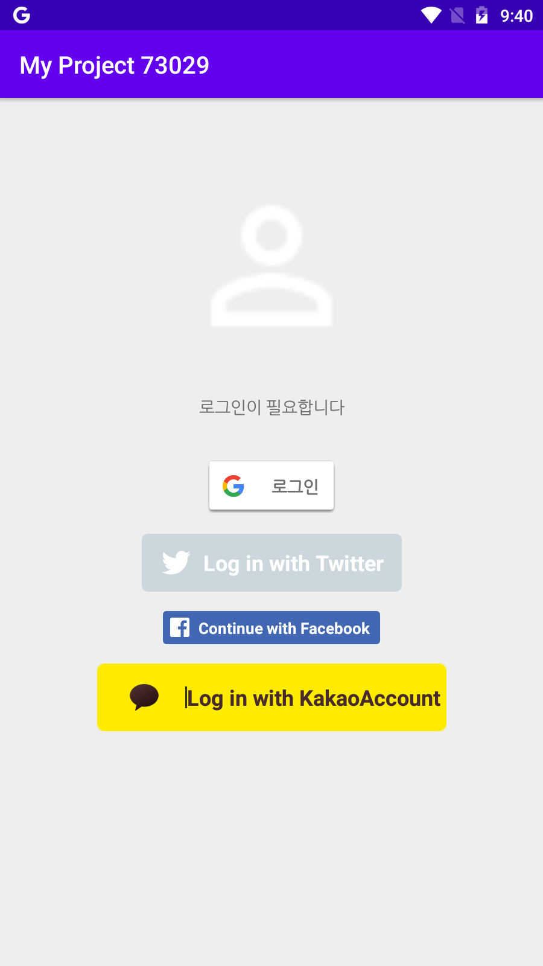
현재 진행 상황
로그인 화면 구현 및
유저 정보 firebase 동기화

Slide 6
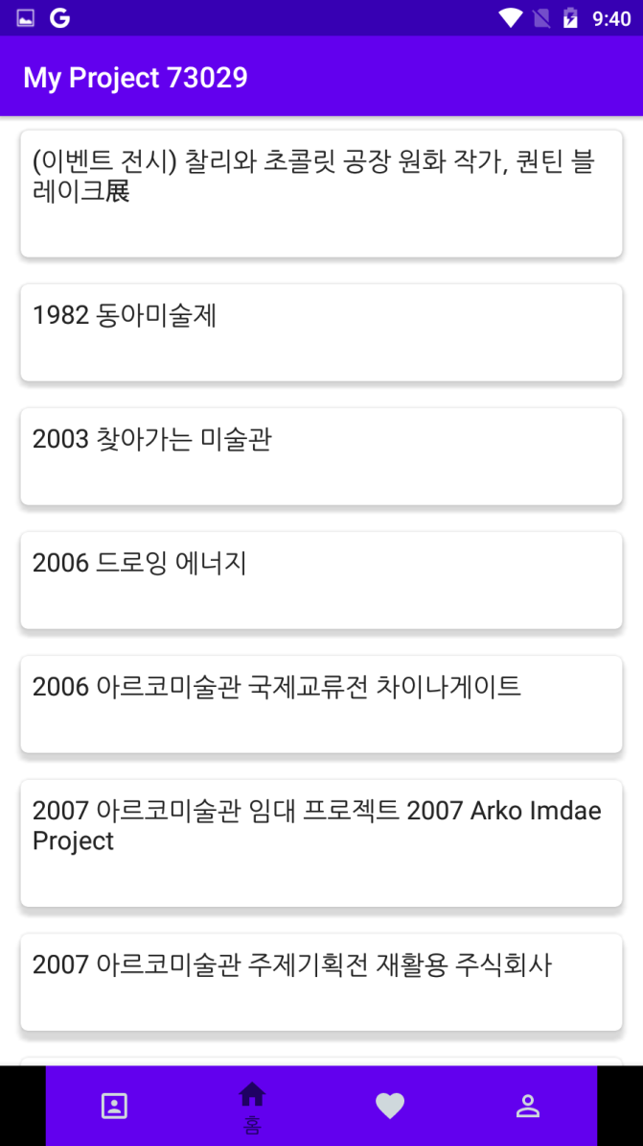
현재 진행 상황
홈 화면에서
공연 및 전시 정보
함께 확인

Slide 7
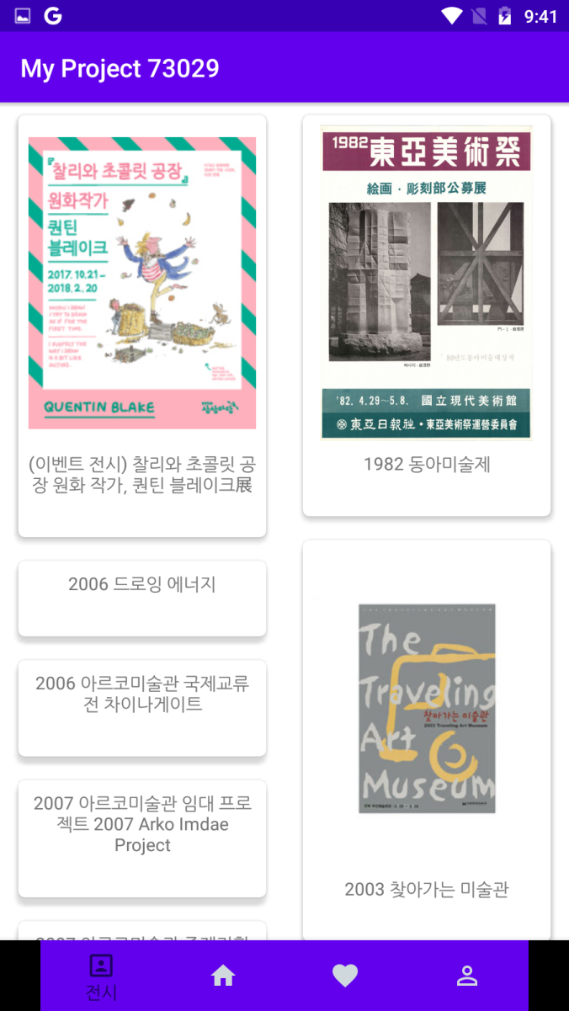
현재 진행 상황
전시 or 공연 탭 클릭시
해당 탭 관련
정보 확인 가능

Slide 8
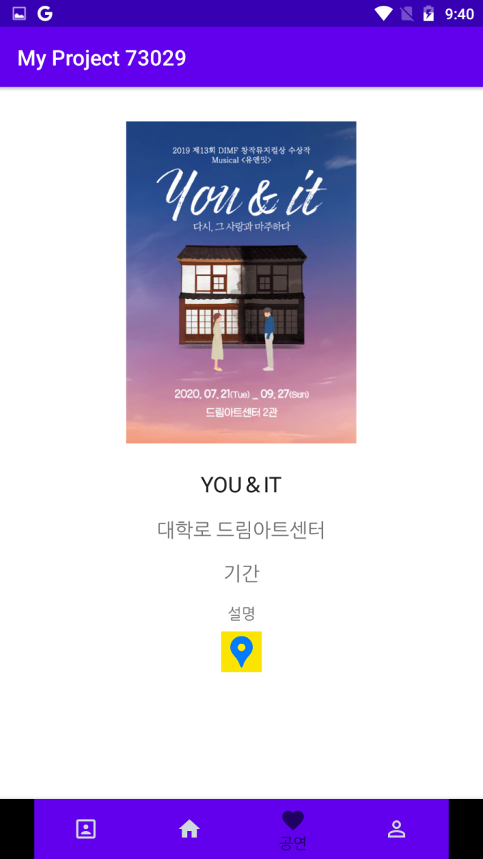
현재 진행 상황
목록 클릭시
상세 정보 및
지도 어플 활용하여
공연 장소 확인

Slide 9
앞으로의 계획
로그인 기능 완성 및 sns 공유 추가
로그인 회원에게 제공되는 MyPage 구현
MyPage에서 활용 될 리뷰 및 즐겨찾기 설정
태그 기능 ex) 장르, 주제, 테마 등
원하는 컨텐츠의 예매 사이트로 연결
전시공연 정보 푸싱 알림
디자인 및 최종 점검

Slide 10
최종 정리
전시,공연의 다양한 정보를 제공함으로써
사용자가 보다 편리한 문화 컨텐트를
이용할 수 있도록 어플리케이션 개발.
현재 기본 데이터베이스 활용 및 ui 구현이
된 상태로 앞으로는 더 많은 기능 구현 예정.

Slide 11

Thank you

